Slide 1
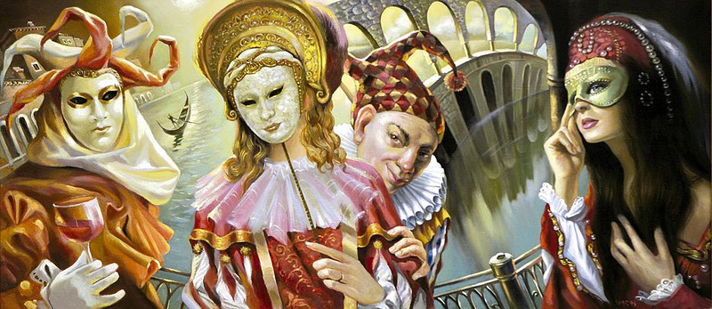
Венецианский карнавал: история, традиции, маски

Slide 2
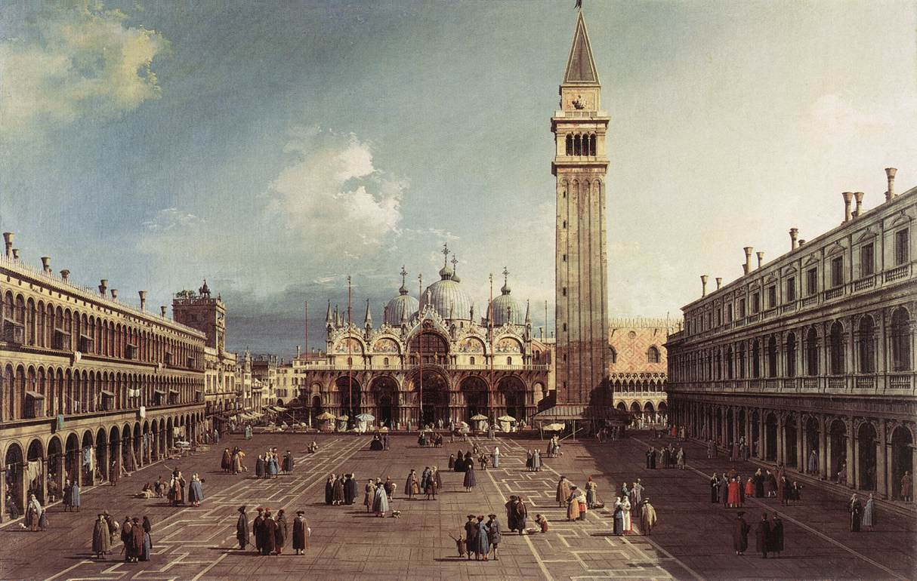
Венеция. Площадь Сан-Марко

Slide 3
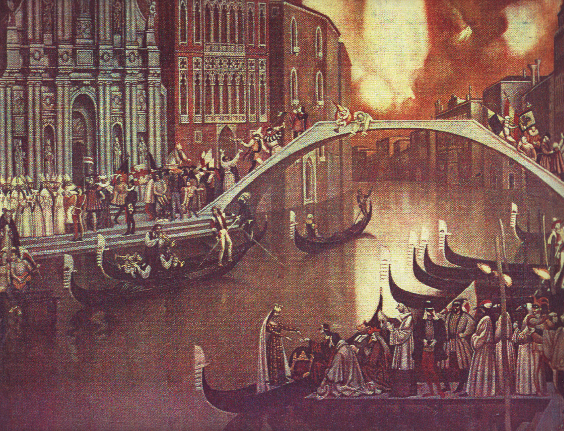
История праздника
Карнавал придумали в Венеции. Такой демократичный праздник, когда все в масках и все равны, мог родиться только в демократичной Республике Святого Марка, где между гражданами никогда не было вассальных отношений.
Карнавал придумали в Венеции. Такой демократичный праздник, когда все в масках и все равны, мог родиться только в демократичной Республике Святого Марка, где между гражданами никогда не было вассальных отношений.

Slide 4
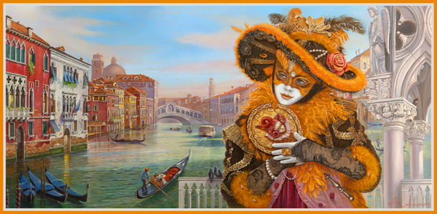
Первое упоминание о карнавале относится к 1094 году. А в 1296 году венецианцы ещё и официально узаконили его: Сенат Венецианской республики провозгласил последний день перед великим постом праздничным днем. Считается, что и само слово «карнавал» произошло от латинского «carne vale», что означает «прощание с мясом». Это каноническая церковная версия.

Slide 5
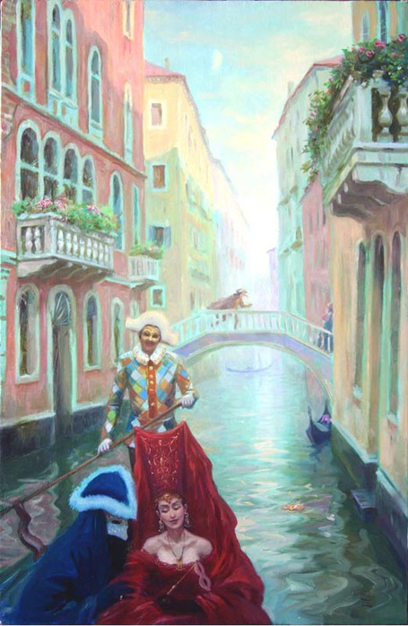
Карнавал и родился из маскарада. В какой-то момент венецианцы настолько увлеклись, что начали "отрываться" в веселии с начала октября по февраль включительно с легкими перерывами на посты. А маска настолько прочно "приросла" к лицу, что стала просто частью экипировки.

Slide 6
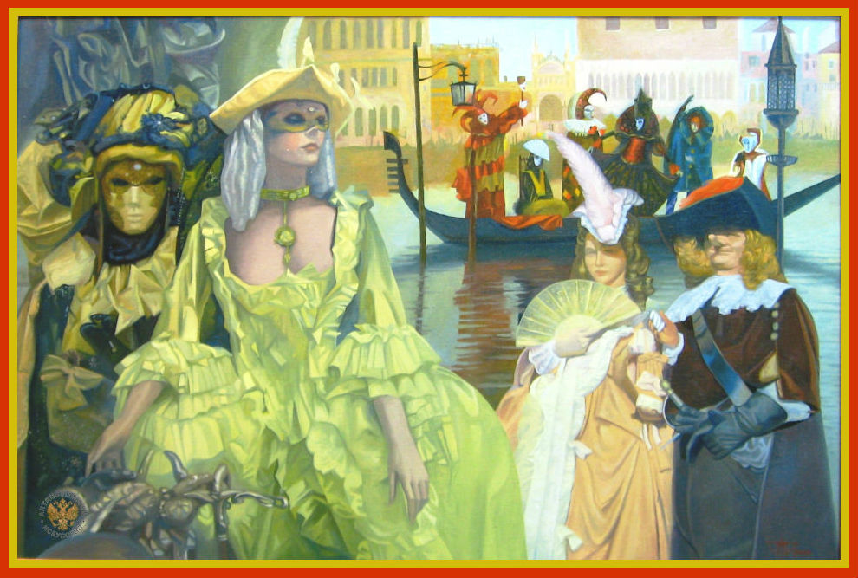
Моральные границы абсолютно размывались в карнавальные дни. Мужчины в масках проникали в женские монастыри, должники скрывались от кредиторов, наемные убийцы беспрепятственно вершили свои черные дела.
В конце концов Совет Десяти не выдержал и сказал:"Баста!" В 1608 году был издан декрет, который запрещал носить маски в течение длительного периода.

Slide 7
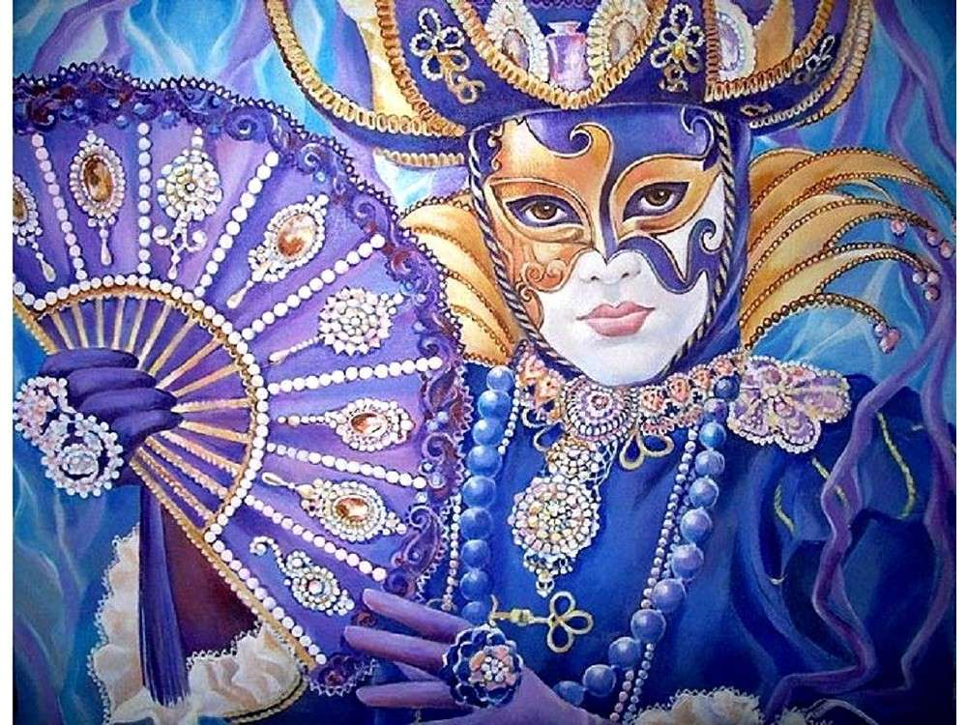
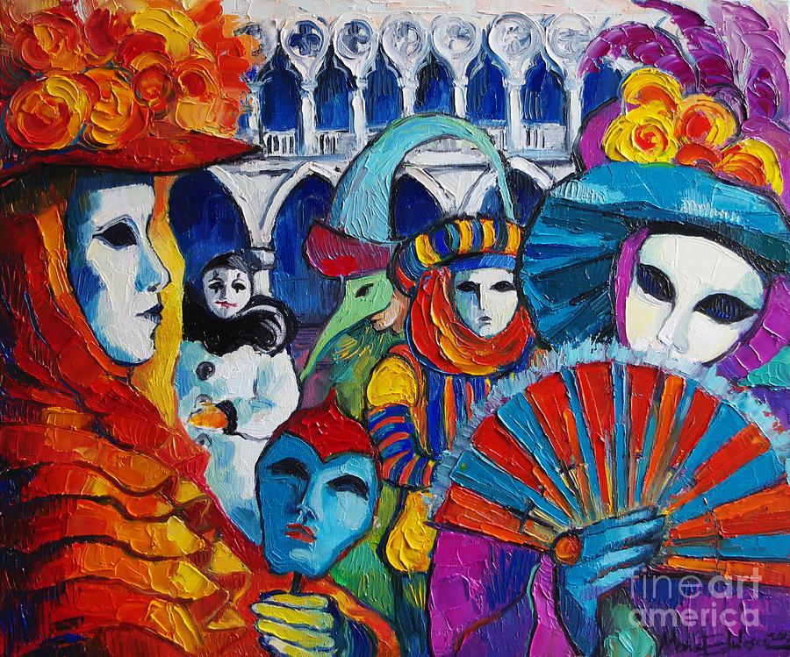
Карнавал стал короче, но от этого еще ярче, стремительнее и колоритнее.

Slide 8
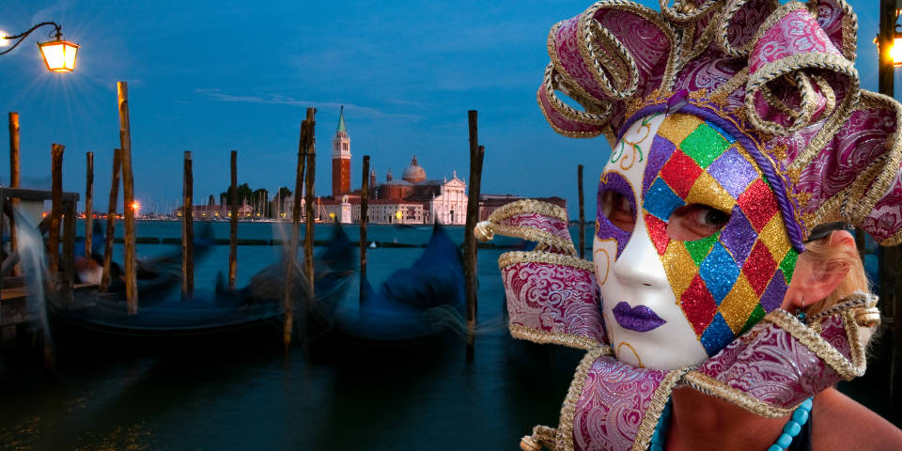
Маски Венецианского карнавала

Slide 9
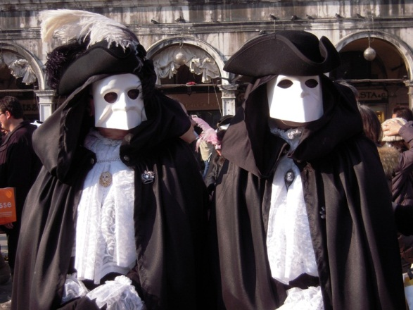
Баута
Одна из самых популярных Венецианских масок. Несмотря на свой жутковатый вид, пользовалась особой популярностью, так как была очень удобна, можно было принимать пищу и напитки не снимая её. Происхождение связано с итальянским словом «bau» или « babau», обозначающим вымышленное чудовище, которым пугали маленьких детей. Баута считалась идеальной маской для высокопоставленных особ. Носилась в сочетании с длинным чёрным плащом и треугольной шляпой.

Slide 10
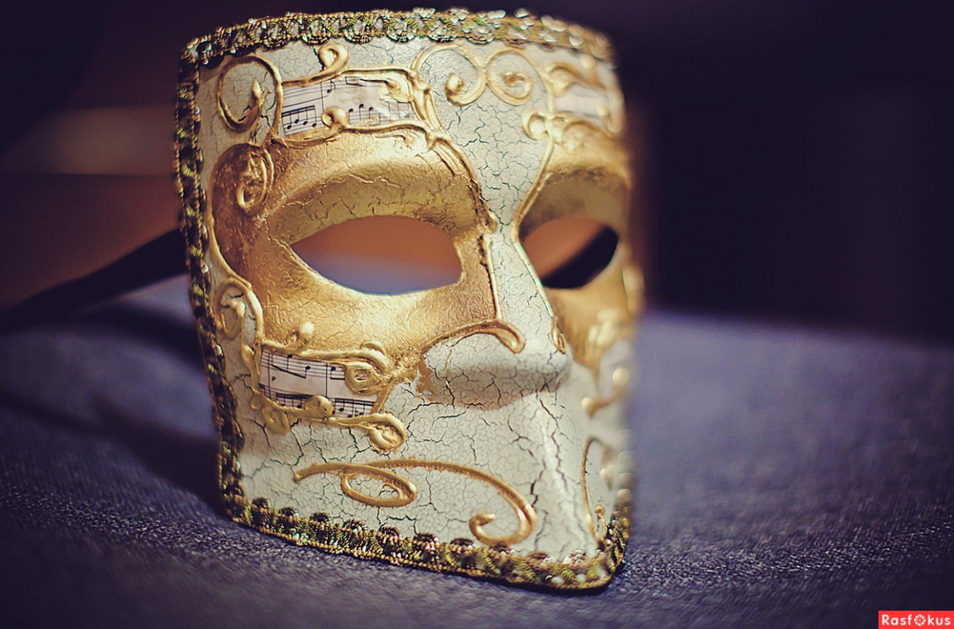
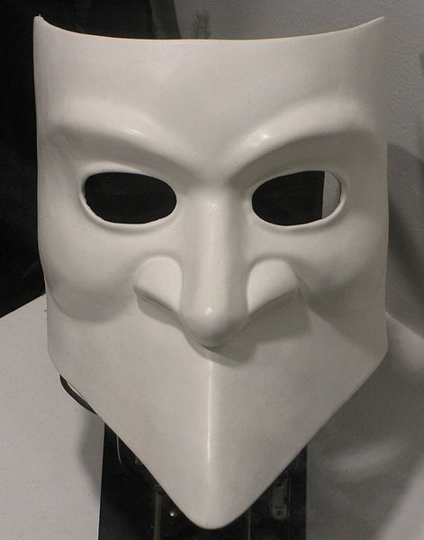
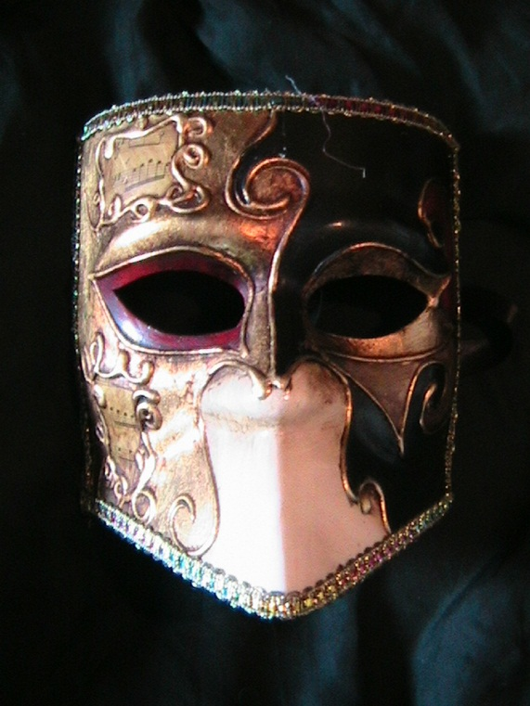

Slide 11
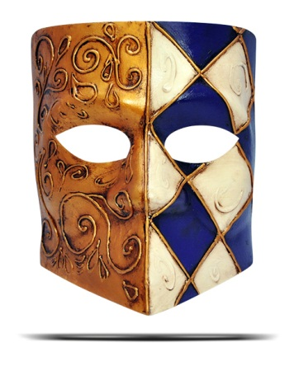
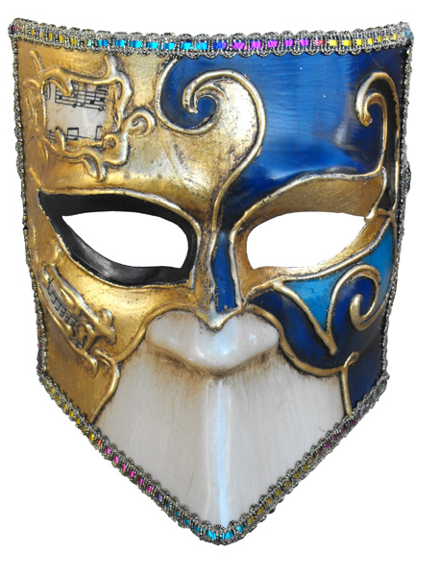
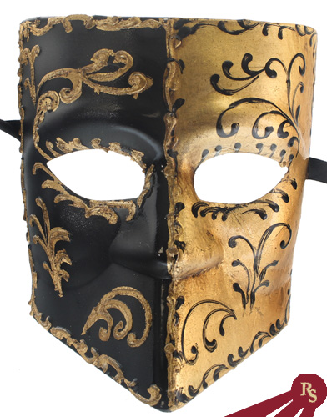

Slide 12
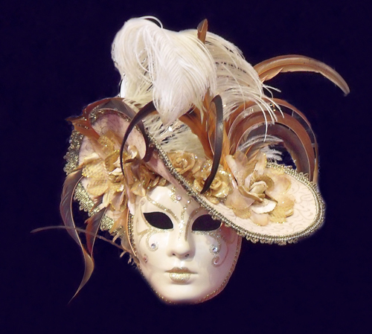
Венецианская дама (dama di Venezia)
Очень элегантная и изысканная маска, изображающая знатную Венецианскую красавицу, нарядную, увешанную драгоценностями, с замысловато уложенными волосами

Slide 13
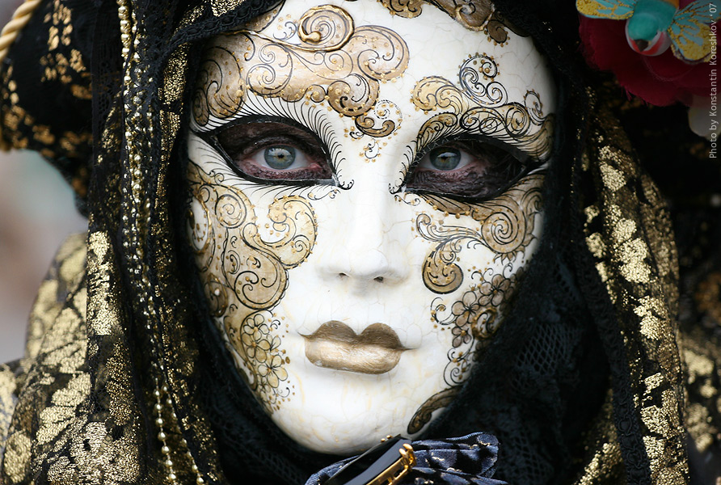
Венецианская дама

Slide 14
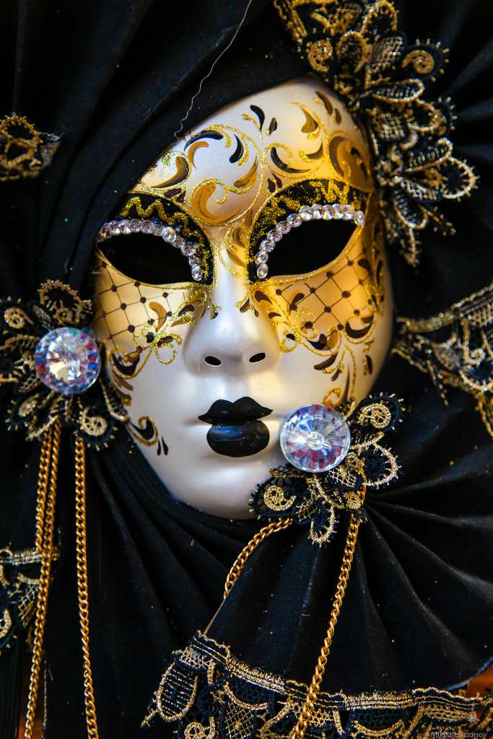
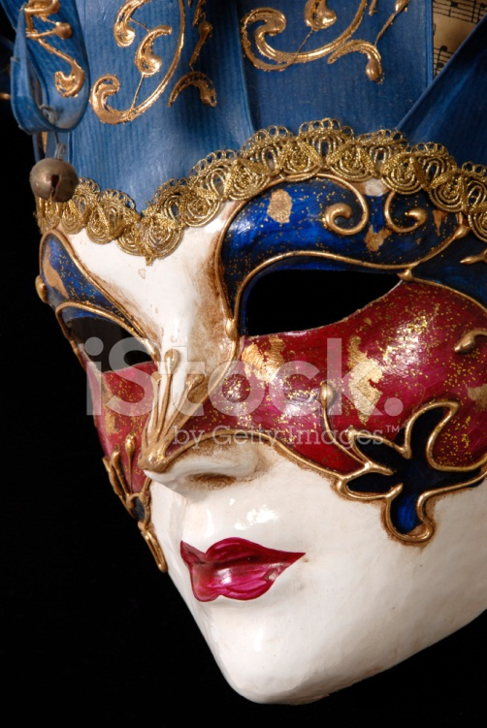
Венецианская дама

Slide 15
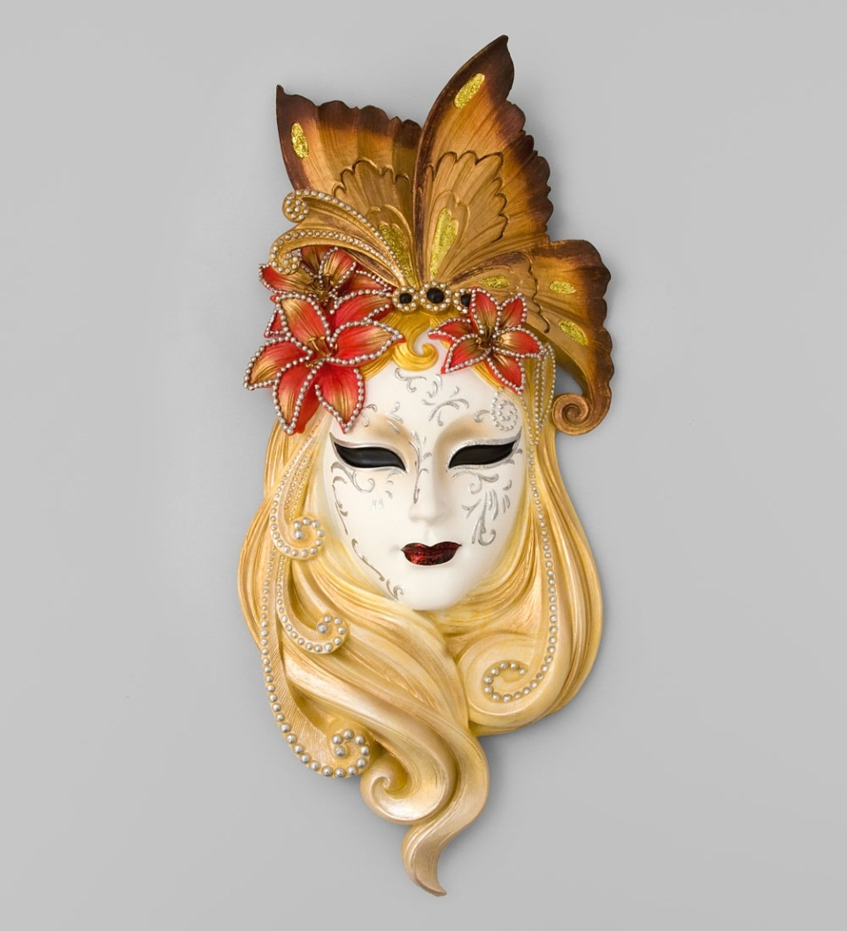
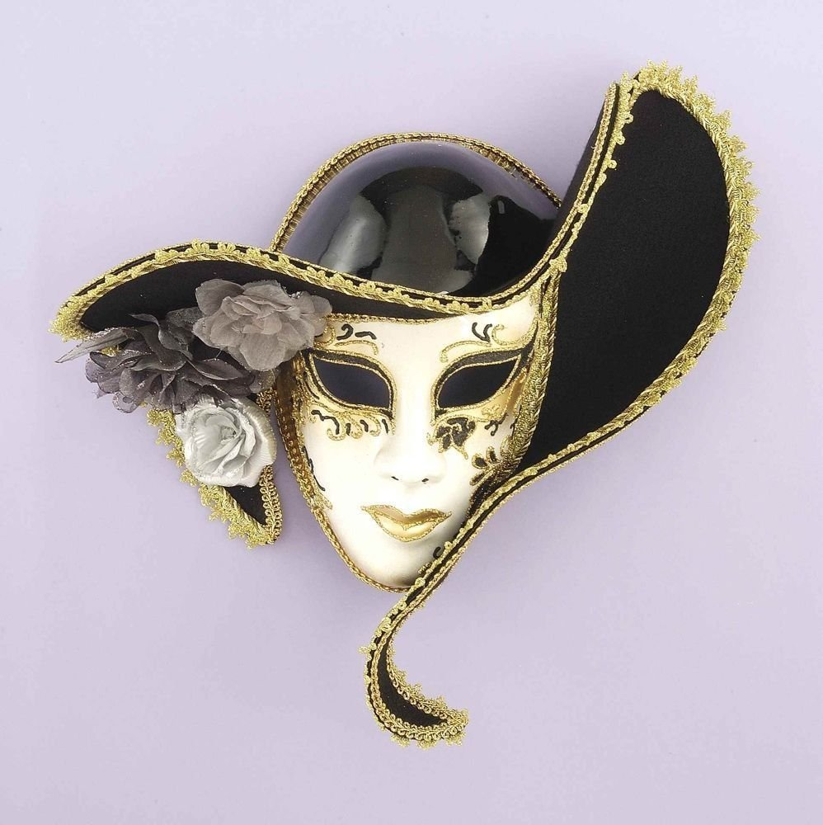
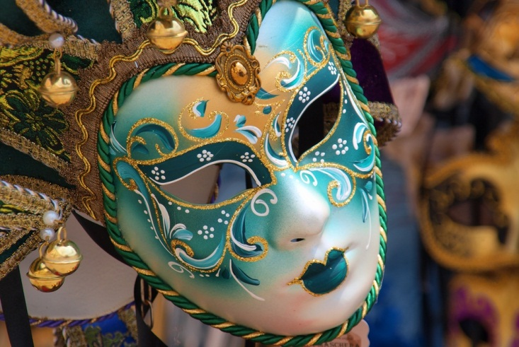
Венецианская дама

Slide 16
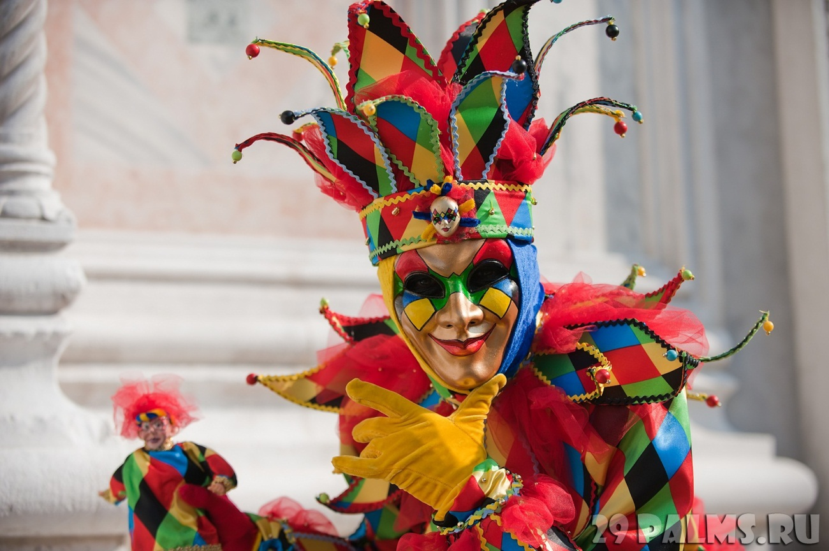
шут
Женская и мужская вариация шутовской маски. Внешне она напоминает о средневековье, о смешных колпаках и бубенчиках, хотя могут выглядеть очень впечатляюще. С такой маской носили соответствующий яркий костюм, а иногда ещё и «бабуле» - фальшивый шутовской скипетр

Slide 17
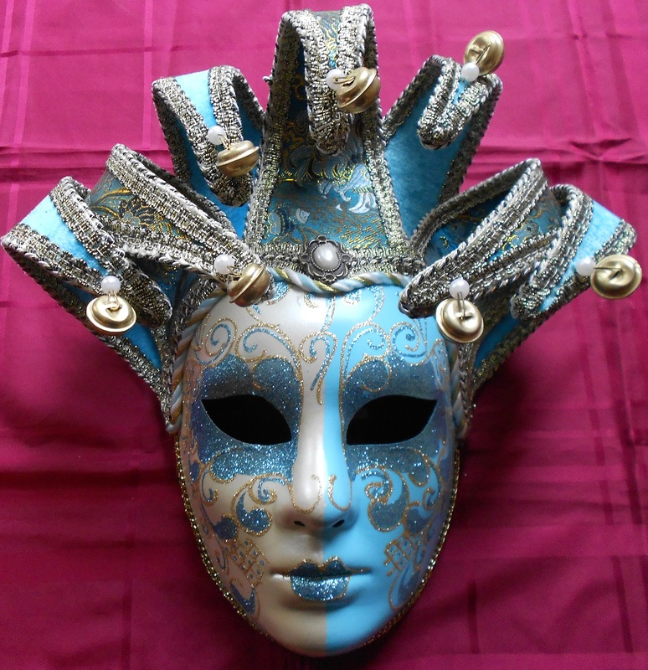
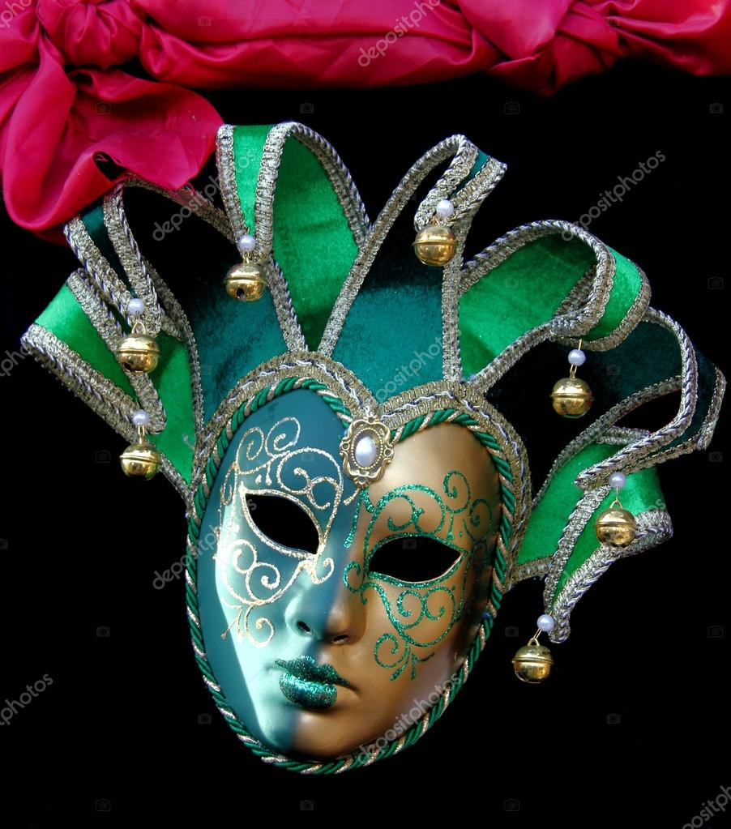
шут

Slide 18
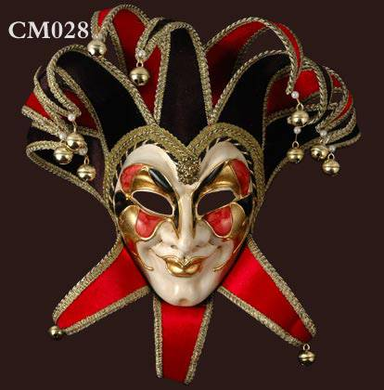
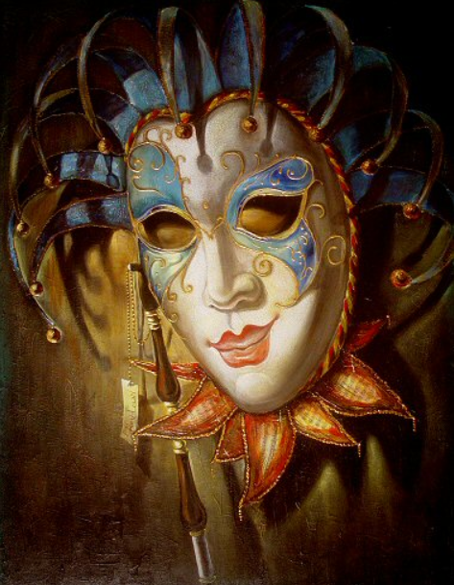
шут

Slide 19
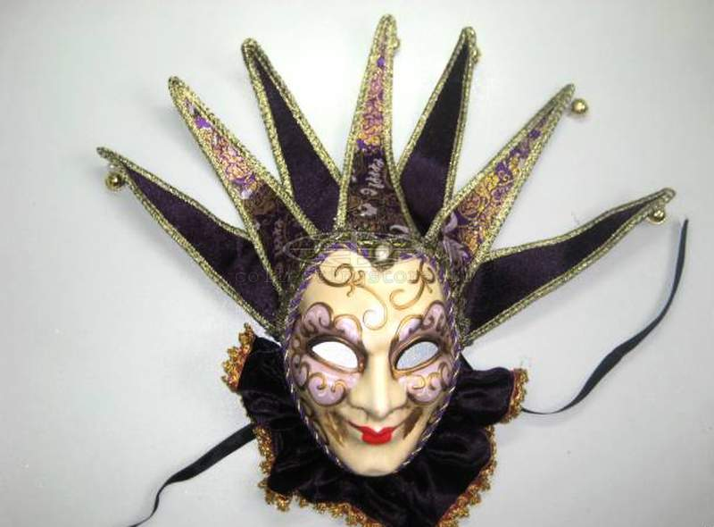
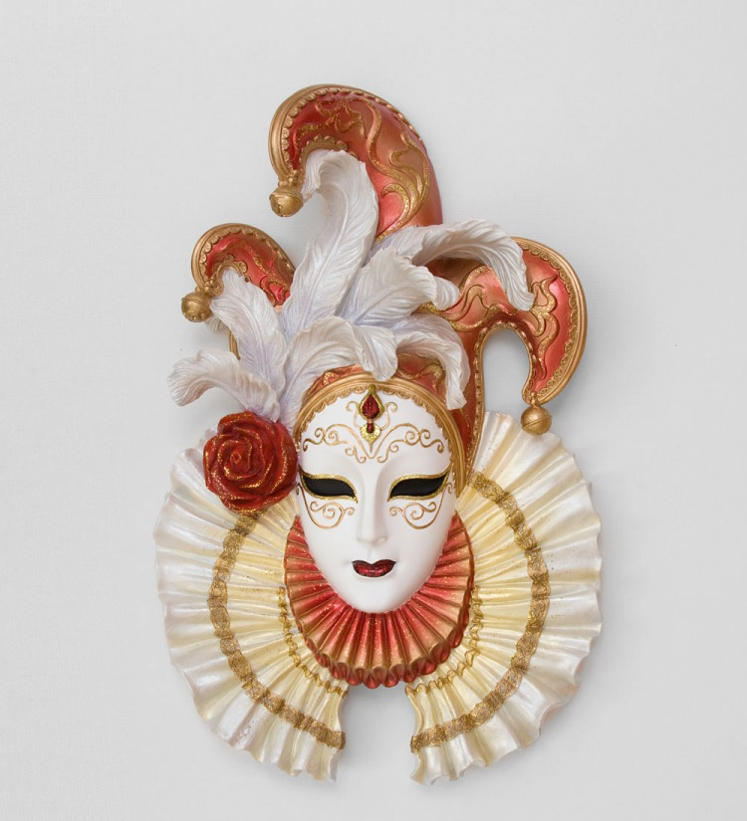
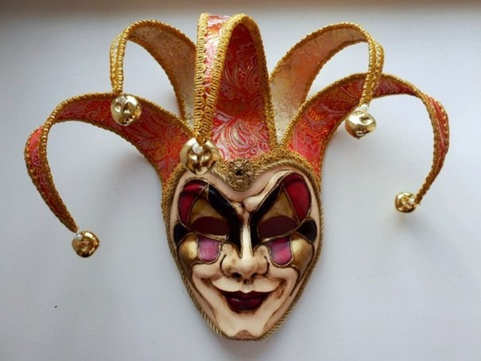
шут

Slide 20
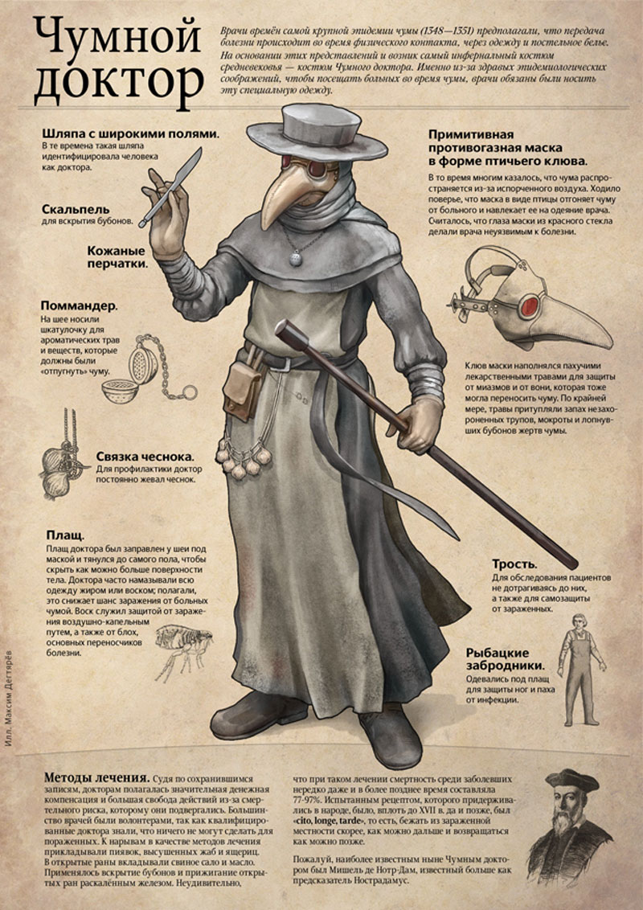
Доктор чумы (medico della peste)
В старину одним из самых страшных бедствий для Венеции была чума, которая посещала город несколько раз и унесла огромное количество жизней. Маску Medico della Peste во время эпидемии одевали доктора для посещения больных. В её длинный клювообразный нос помещали ароматические масла, считалось, что они предохраняют от заражения чумой.

Slide 21
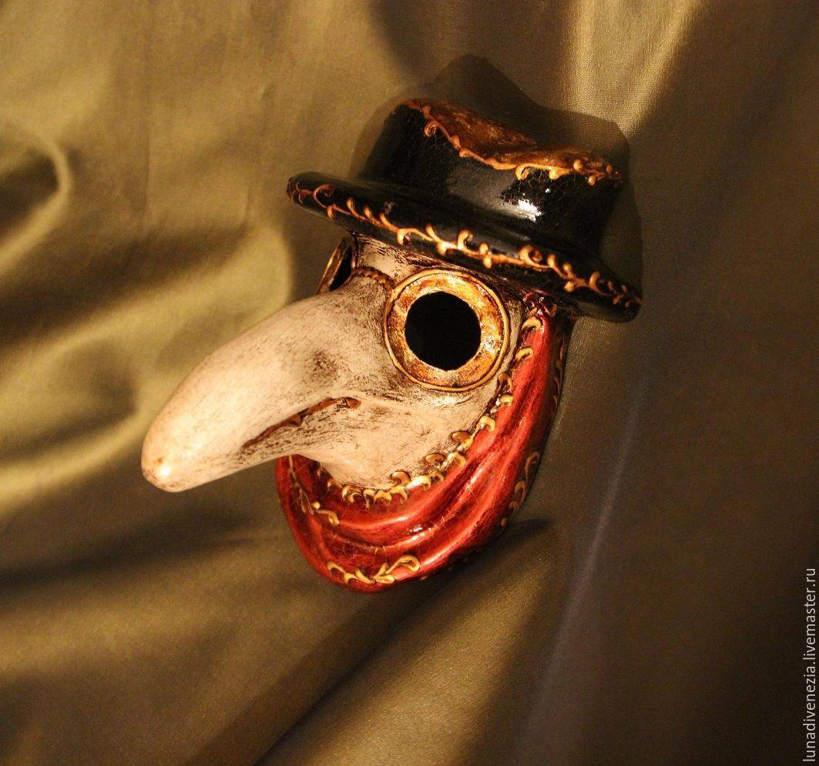
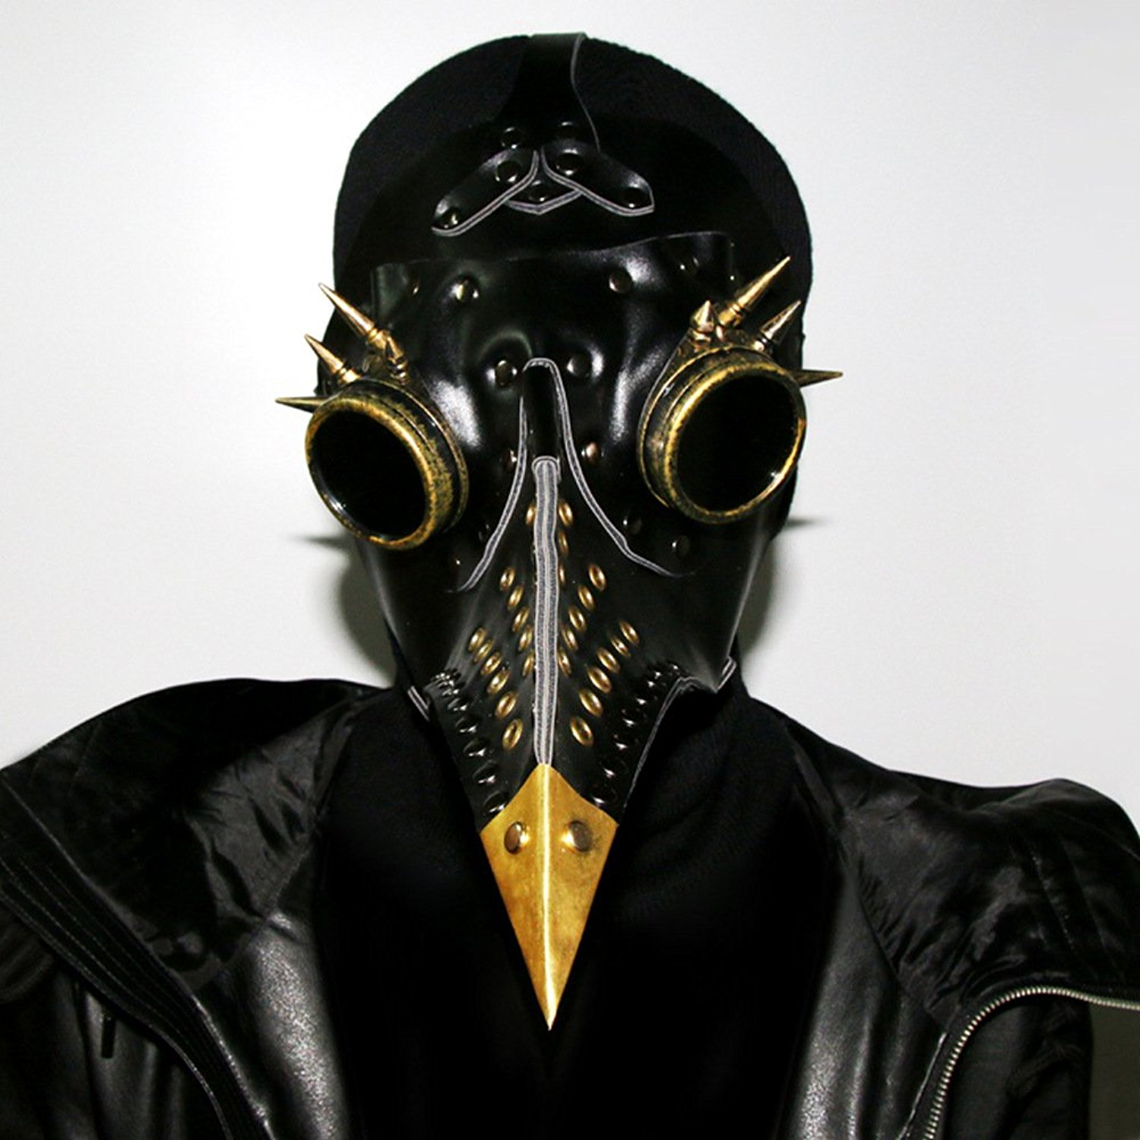
Доктор чумы

Slide 22
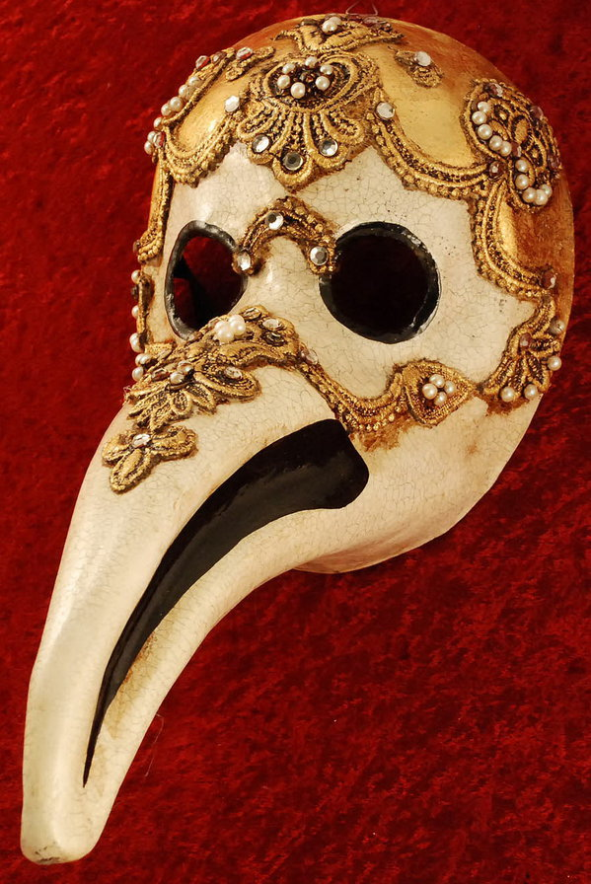
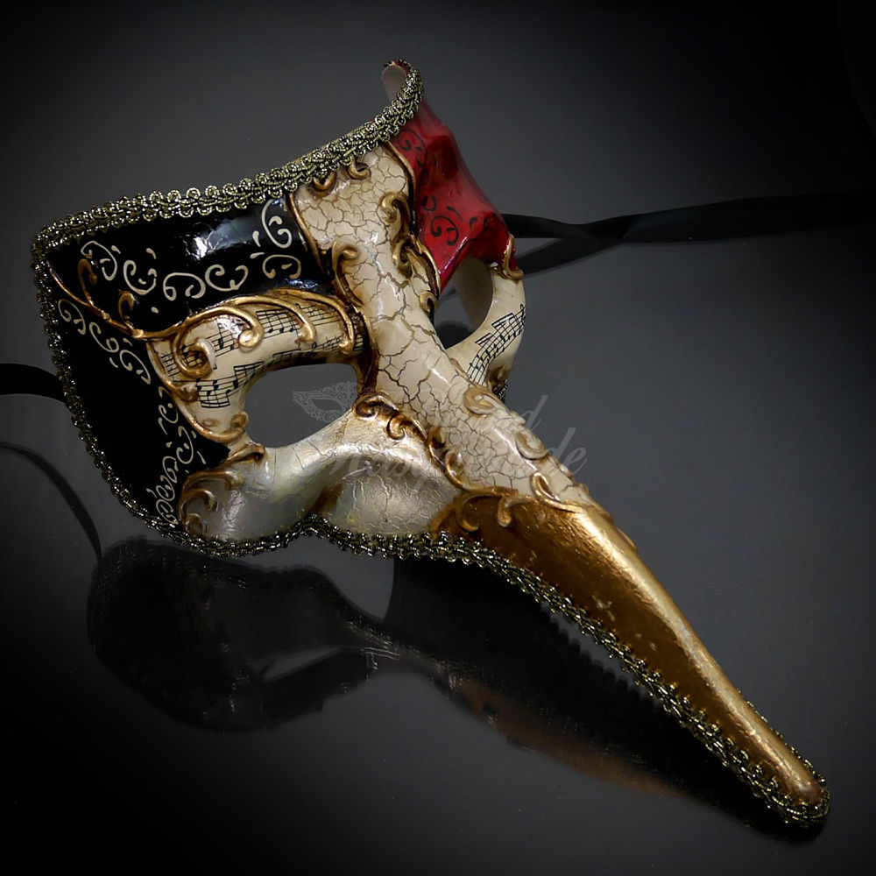
Доктор чумы

Slide 23
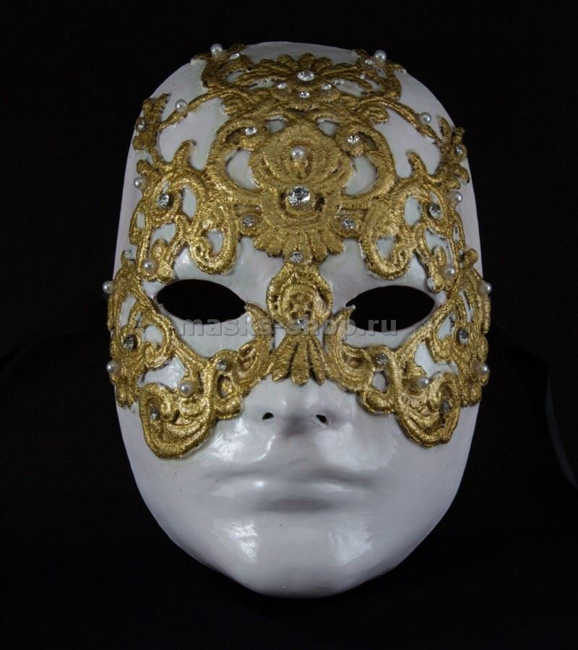
Вольто – «гражданин»
Маска Вольто – классическая, даже в чем-то каноническая венецианская маска для карнавала. Это наиболее нейтральный, повседневный вариант, бывший в эпоху расцвета карнавалов и уличных гуляний одним из самых доступных способов скрыть свою личность. Её мог надеть любой человек – от вельможи до плебея или иностранца, запретов на её ношение не было, потому в дни праздников её можно было встретить на каждом шагу.

Slide 24
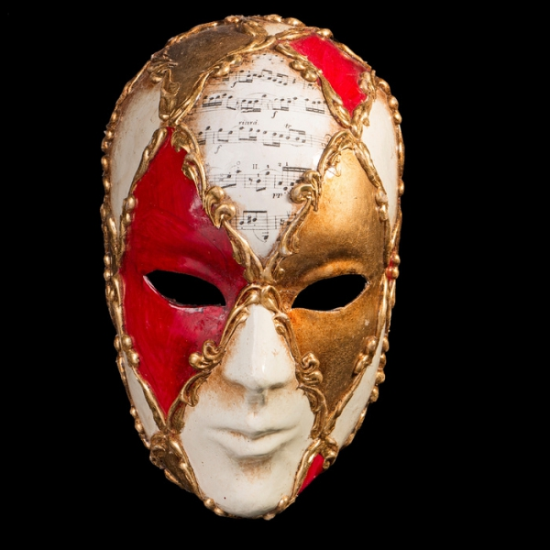
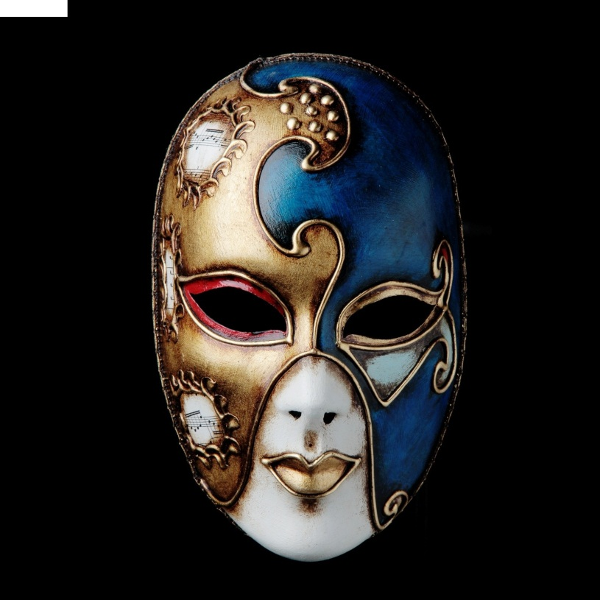
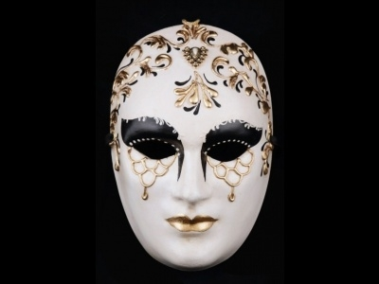
Вольто – «гражданин»

Slide 25
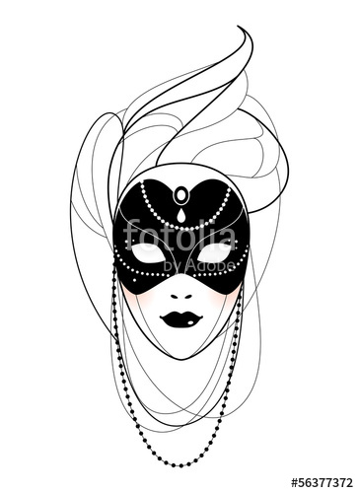
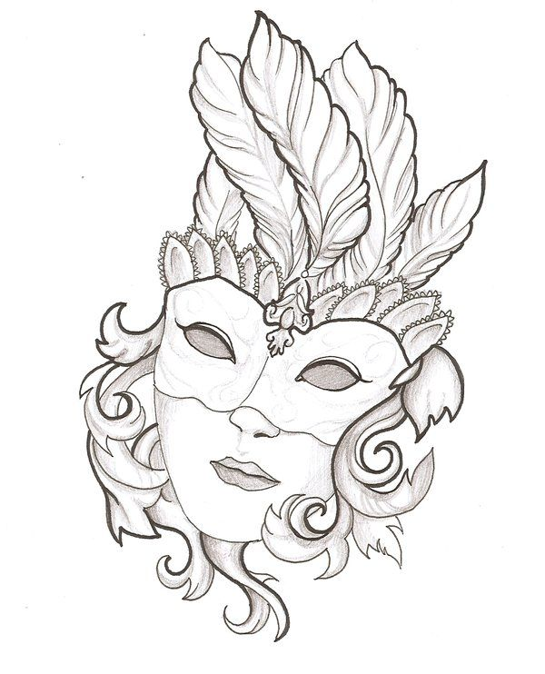
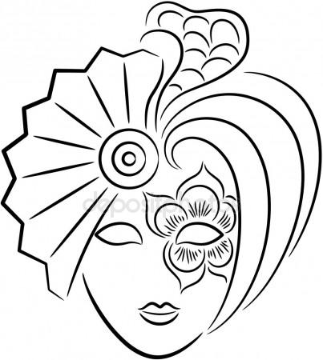
Творческое задание
2. Пользуясь шаблоном или самостоятельно сделайте зарисовку карнавальной маски
4. Придумайте украшение для маски и подготовьте рисунок для работы в цвете

